Slide 1
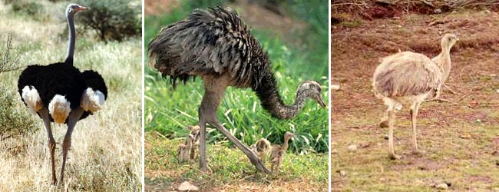
Птицы – особенности класса
Птицы представляют собой хорошо обособленную группу теплокровных позвоночных животных. Одним из наиболее характерных признаков представителей которой является покров из перьев, предохраняющий тело от неблагоприятных изменений температуры и играющий важную роль при полёте.

Slide 2
Птицы – особенности класса
Самым маленьким представителем этого класса считается обитающая на Кубе и острове Хувентуд колибри-пчёлка — длина её самца не превышает 5,7 см, а самым крупным — африканский страус высотой до 270 см. и массой до 156 кг

Slide 3
Внешнее строение птиц

Slide 4
Птицы – особенности класса

Slide 5
Птицы – особенности класса

Slide 6
Птицы – особенности класса

Slide 7
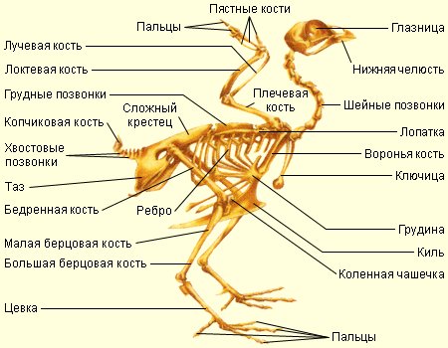

Slide 8
Разнообразие клювов у птиц связаное с разной пищей.

Slide 9
Гуси - гусеобразные

Slide 10
Журавли - журавлеобразные

Slide 11
Аисты - аистообразные

